Slide 1
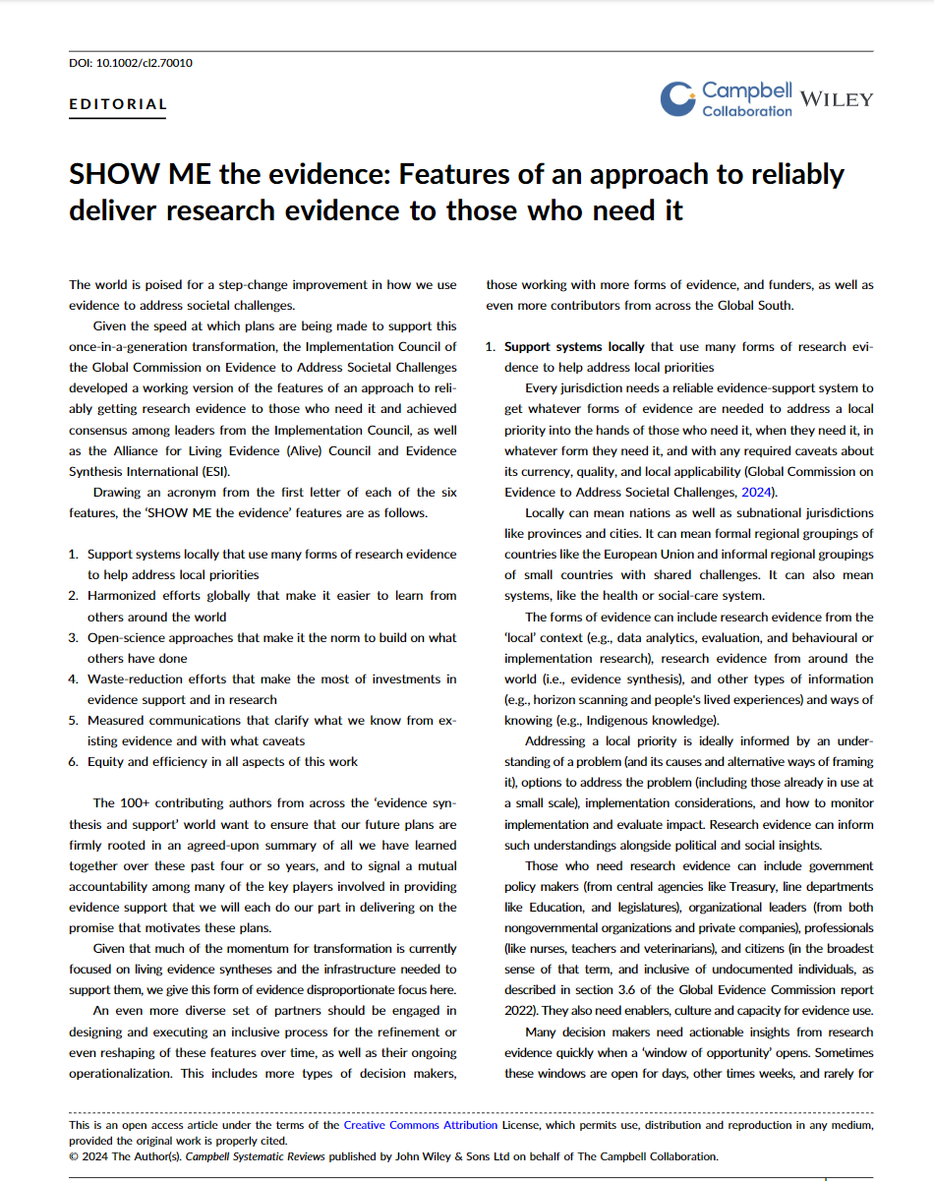
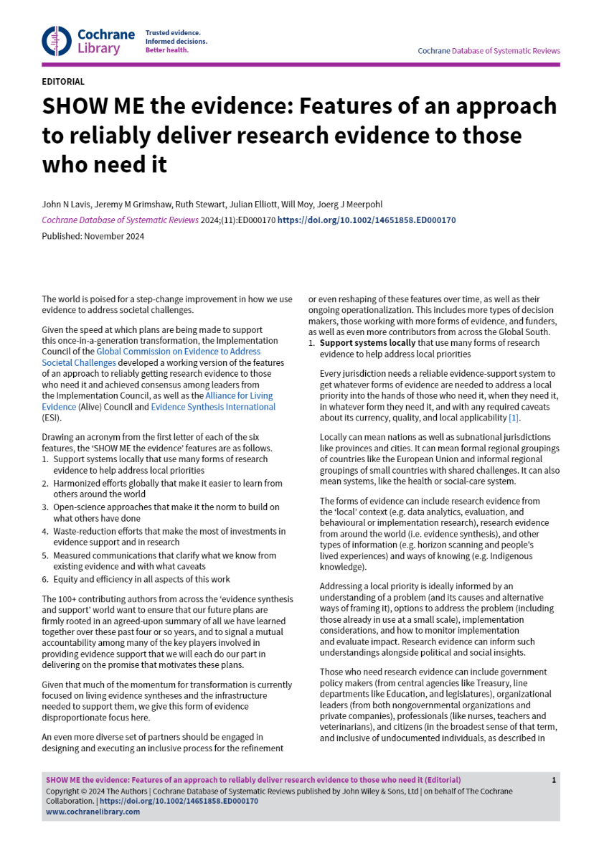
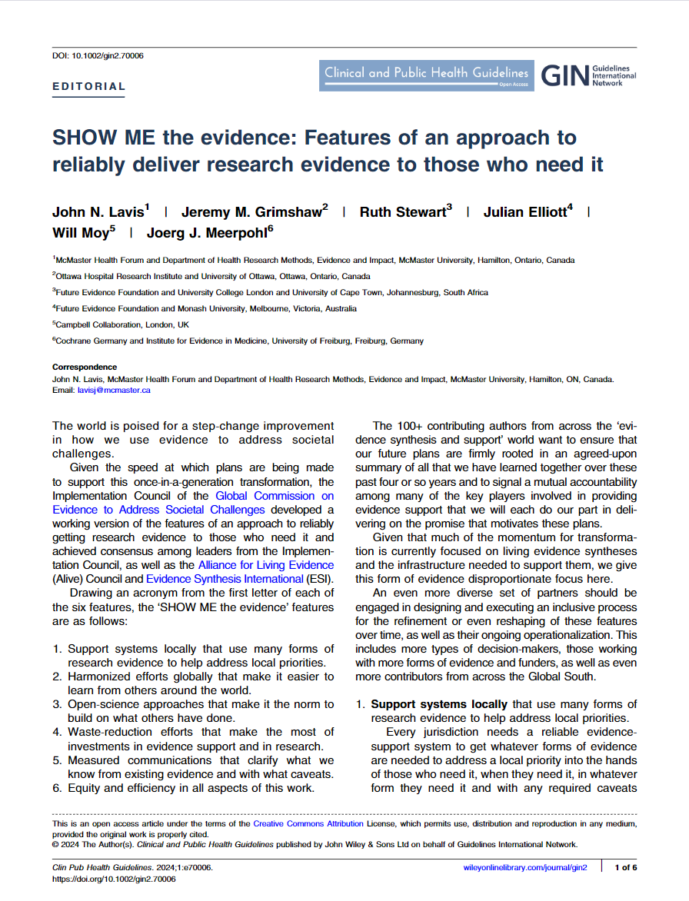
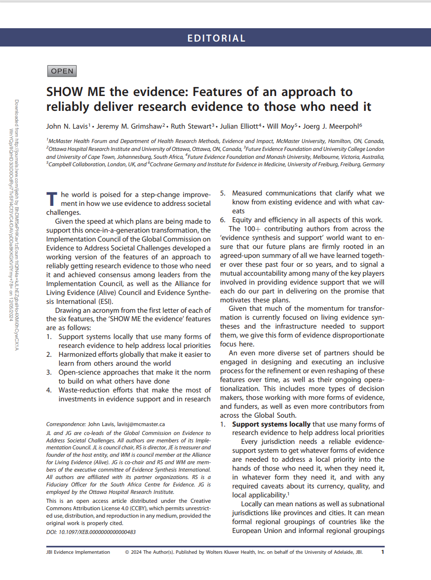
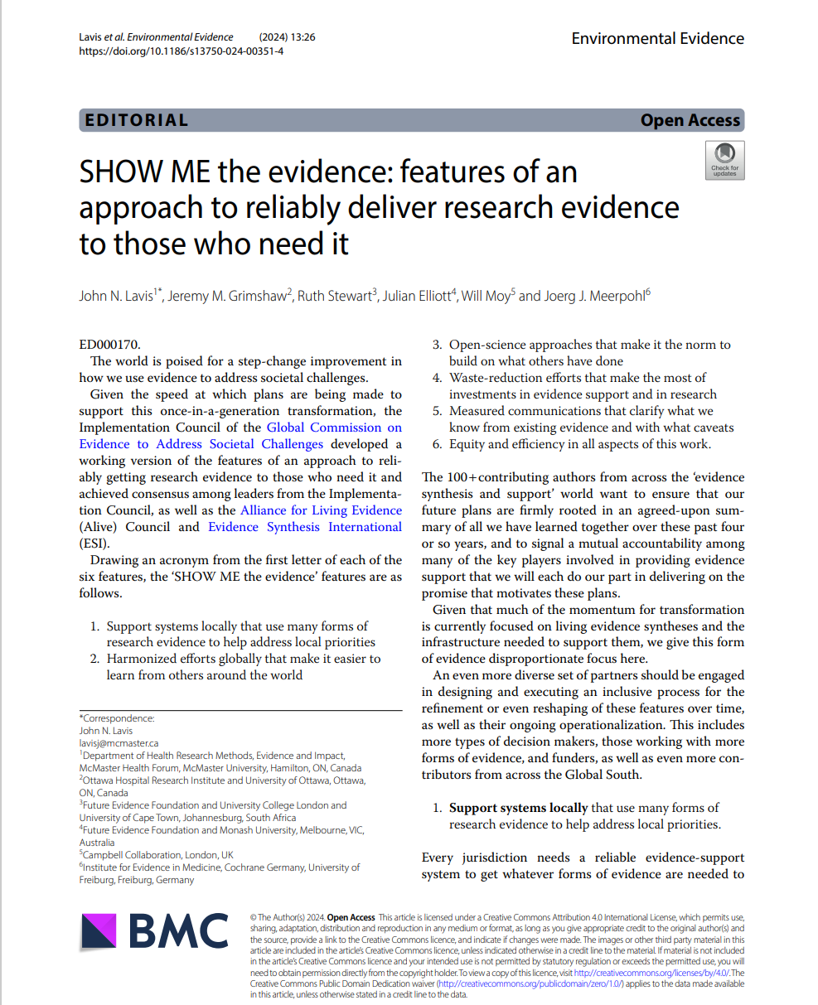
コンセンサス声明が、変革を統合するのに寄与した
SHOW ME the evidence:研究エビデンスを必要とする人たちに確実に届けるためのアプローチの特徴
Support systems nationally (and locally) ： 地域の優先課題の解決に資するよう多様な研究エビデンスを国家（および地域）システムで支援する
Harmonized efforts globally：世界中の国々から容易に学べるように世界的に調和した取組
Open-science approaches ：他の人が行ったことの上に築き上げることを規範にするオープンサイエンスアプローチ
Waste-reduction efforts ：エビデンスサポート・研究への投資を最大限に活用した無駄削減の取組
Measured communications 既存のエビデンスからわかって
いることや注意事項を明確にする測定されたコミュニ
ケーション
Equity and efficiency：この取組のあらゆる側面における
公平性と効率性
7つの言語で入手可能 (アラビア語、中国語、英語、フランス語、日本語、ポルトガル語、スペイン語)
5つの学術誌 (Campbell Collaboration, Cochrane, Collaboration for Environmental Evidence, Guidelines International Network, JBI)で同時刊行

